Slide 1
МБДОУ Холмогорский ДС «Домовёнок»
Предметно-развивающая среда
спортивного зала
Инструктор по физической культуре: Тырышкина Т.В.
2023 год.

Slide 2
«Со спортом нужно подружиться. Всем тем, кто с ним еще не дружен. Поможет вам он всем взбодриться. Он для здоровья очень нужен.»

Slide 3
Для успешной реализации оздоровительных задач, решаемых в ДОУ, необходимо соблюдение многих условий, одним из которых является создание предметно-пространственной среды спортивного зала.
Развивающая предметно пространственная среда физкультурного зала:
Содержательно-насыщенная,
Развивающая;
Трансформируемая;
Полифункциональная;
Вариативная;
Доступная;
Безопасная;
Дидактическая;
Здоровьесберегающая;
Эстетически-привлекательная.

Slide 4
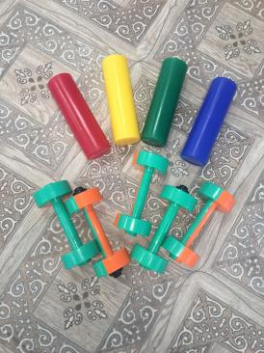
Подбор оборудования определяется задачами как физического, так и всестороннего воспитания детей. В физкультурном зале имеется достаточное количество физкультурного оборудования для обеспечения детей благоприятным уровнем двигательной активности в процессе разных форм физического воспитания дошкольников. Многообразие оборудования и пособий дает возможность продуктивно его использовать в разных видах занятий по физической культуре

Slide 5
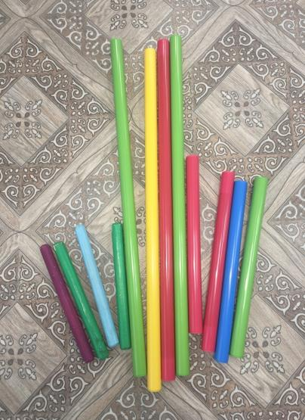
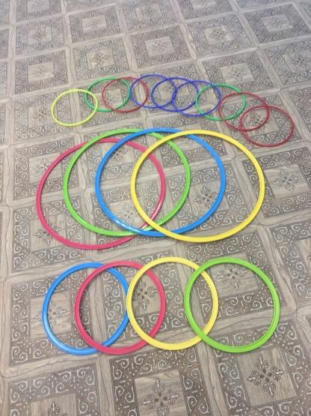

Slide 6
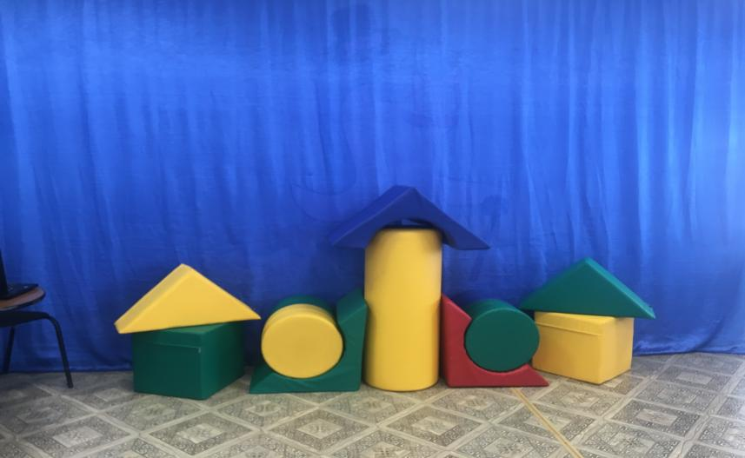

Slide 7
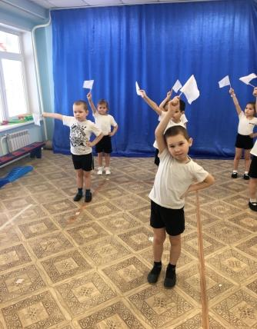
Спортивный инвентарь для общеразвивающих упражнений»
Общеразвивающие упражнения и основные виды движений выполняются детьми большей частью с предметами-палками, флажками, обручами, лентами, шнурами, мячами и т.д.

Slide 8
з

Slide 9
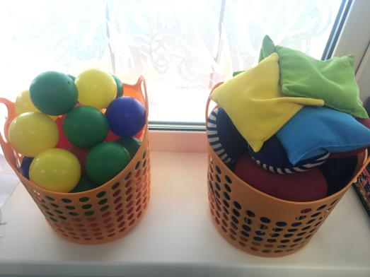
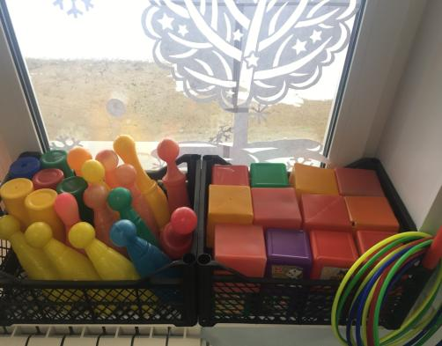

Slide 10
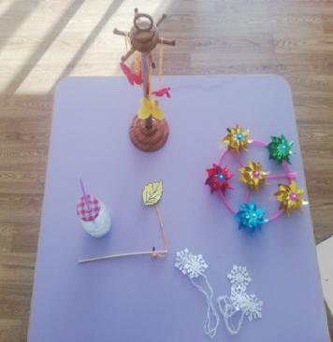
Дыхательная гимнастика
Упражнения на восстановление дыхания очень важны после физических нагрузок, для этого используются различные атрибуты

Slide 11
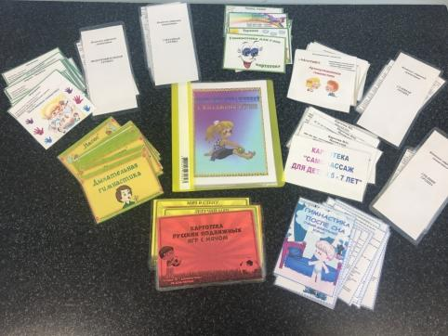
ИКТ педагога, методическая литература, картотеки

Slide 12
Профилактика плоскостопия
Успешная профилактика плоскостопия возможна на основе комплексного использования всех средств физического воспитания- гигиенических, природно-оздоровительных факторов и физических упражнений.

Slide 13
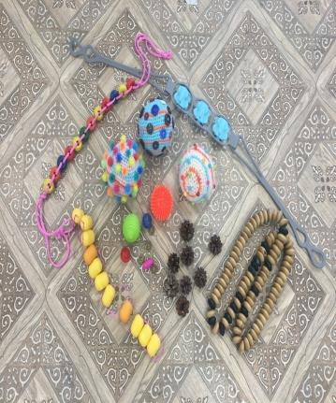
Самомассаж
Самомассаж для детей- игровой, точечный, в стихах с использованием шишек, массажных мячиков и даже бумаги- прекрасный способ расслабить мышцы и избавиться от нервно-эмоционального напряжения в игровой форме

Slide 14
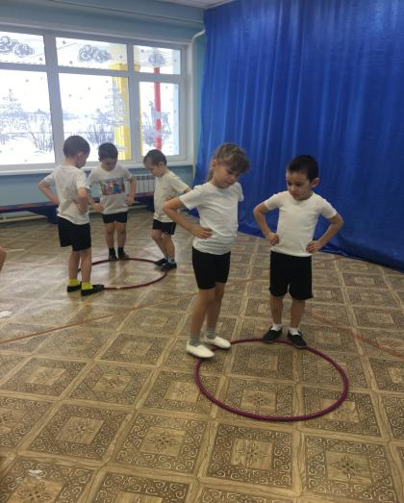
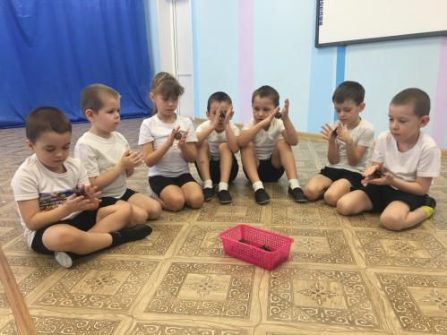

Slide 15
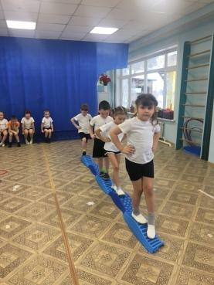
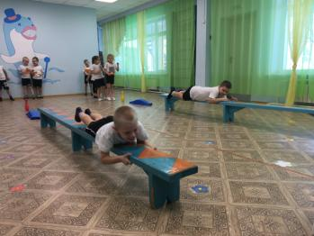
ПЕРЕДВИЖНЫЕ КОНСТРУКЦИИ. ИСПОЛЬЗУЮТСЯ ПРИ ВЫПОЛНЕНИИ ОБЩЕРАЗВИВАЮЩИХ УПРАЖНЕНИЙ, УПРАЖНЕНИИ В СОХРАНЕНИИ РАВНОВЕСИЯ,В ПОДЛЕЗАНИИ, ПОЛЗАНИИ.

Slide 16
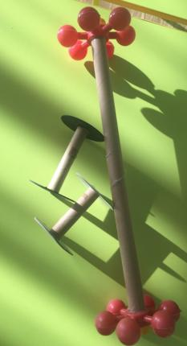
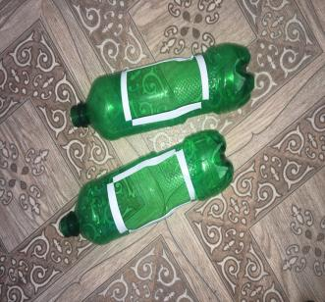
Необычное использование обычных предметов
Нестандартное оборудование вносит в разнообразие в физические занятия и эффекты новизны, позволяет шире использовать знакомые упражнения

Slide 17
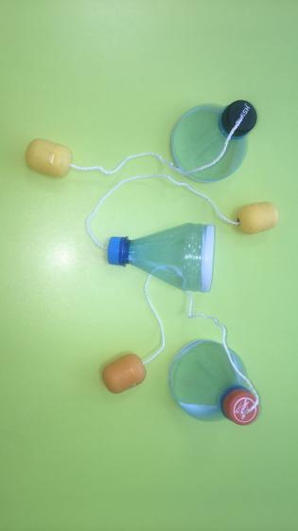
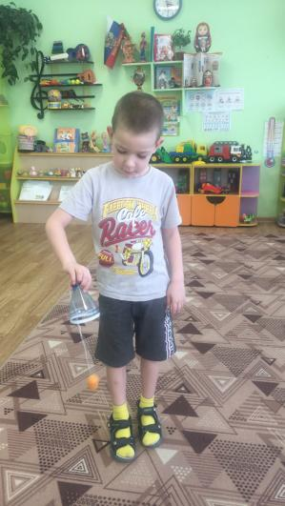

Slide 18
Спортивные игры и упражнения
Игры способствуют совершенствованию деятельности основных физиологических систем
организма - нервной, сердечно сосудистой, дыхательной, улучшению физического развития детей, воспитанию морально-волевых качеств

Slide 19
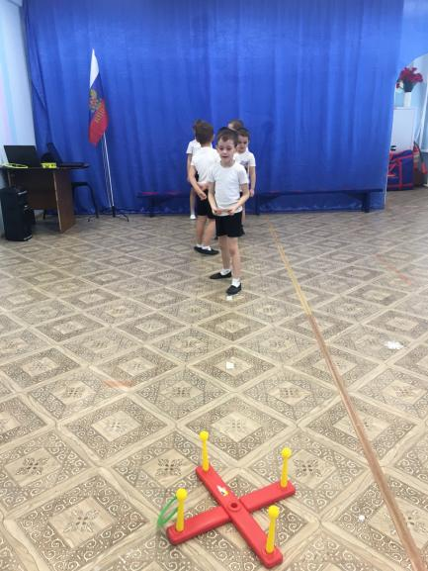
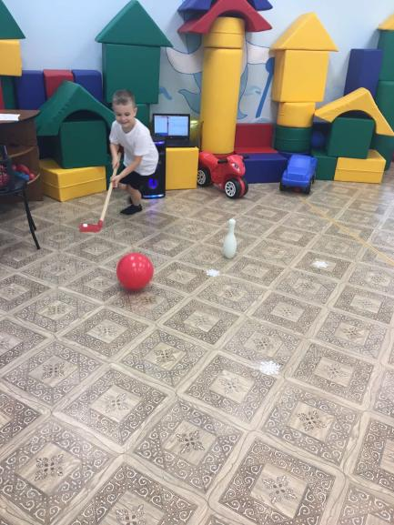

Slide 20
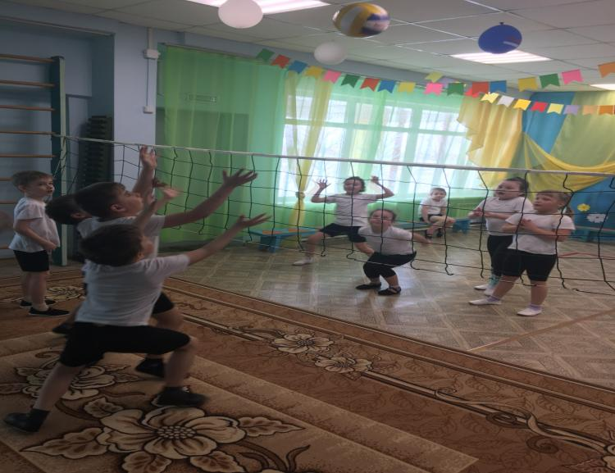

Slide 21
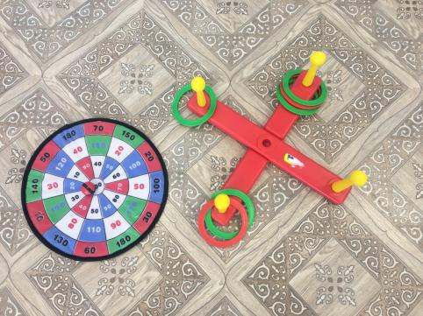
Атрибуты для игр

Slide 22
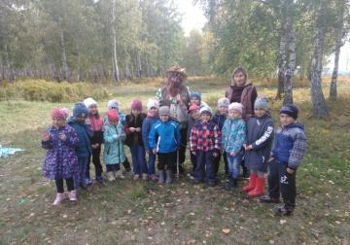
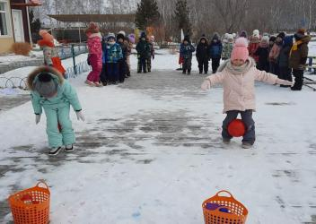
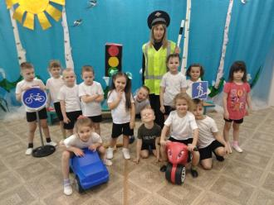
Развлечения

Slide 23
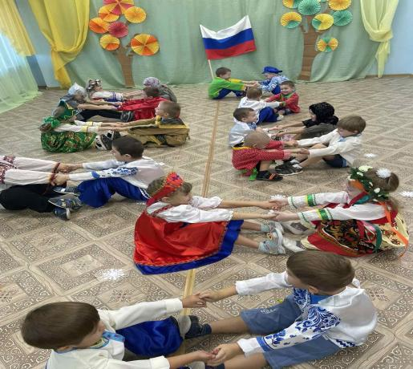
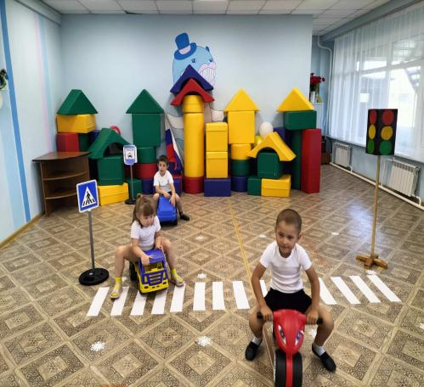
Развлечения одна из форм организации детей в повседневной жизни детского сада. Они являются яркими моментами в жизни детей.

Slide 24
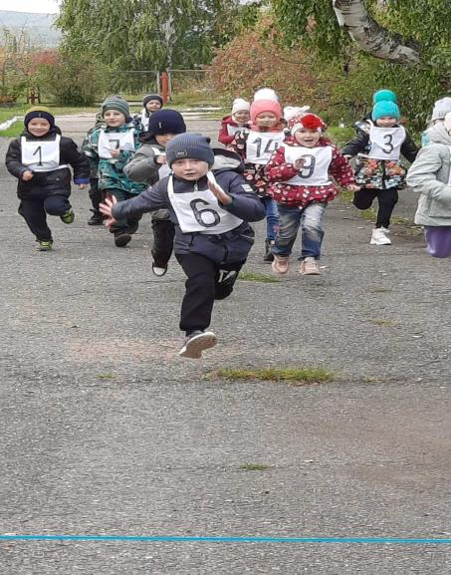
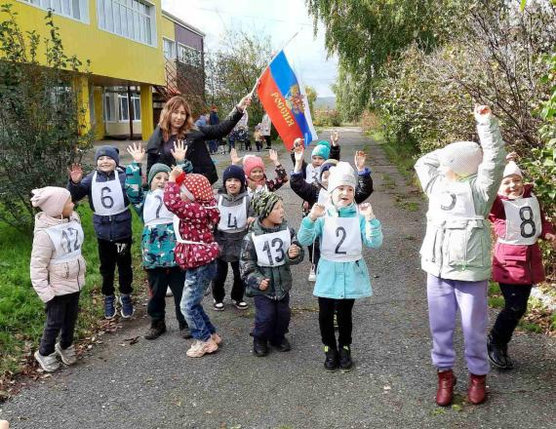

Slide 25
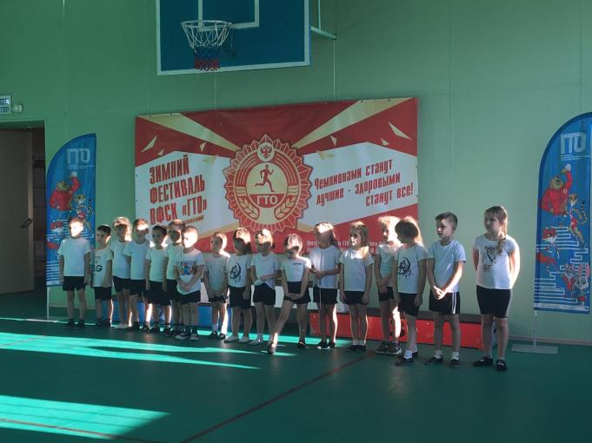
РАЗВЛЕЧЕНИЯ

Slide 26
«Чтобы сделать ребенка умным и рассудительным, сделайте его крепким и здоровым: пусть он работает, действует, бегает, кричит, пусть он находится в. постоянном движении». Жан Жак Руссо.

Slide 27
Спасибо за внимание!!! Будьте здоровы!!!

